Slide 1
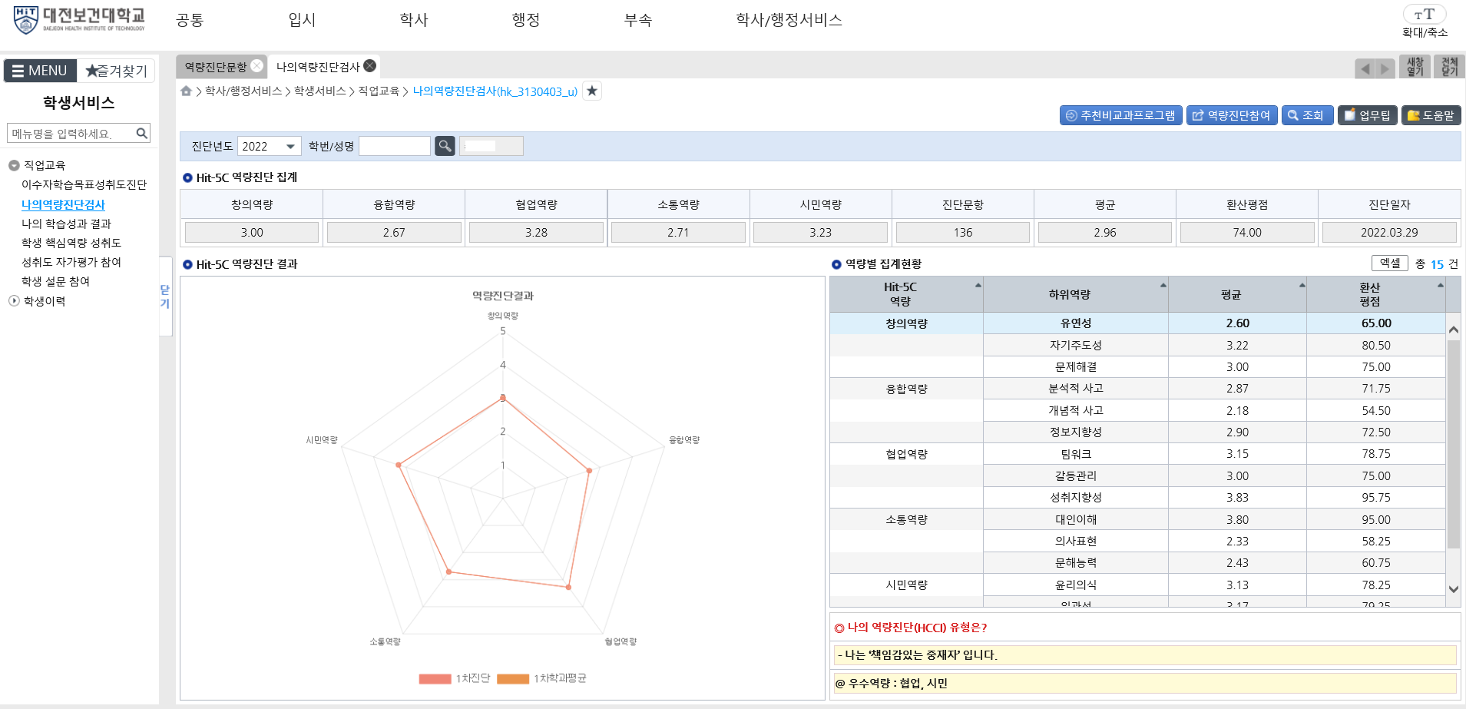
①
③
②
④
⑤
[학사/행정서비스] → 2) [직업교육] / [나의 역량 진단검사] 선택 → 3) [역량진단참여] 선택 후 역량 진단 시작
4) 검사 종료 후 역량별 검사 결과 확인
5) 나의 역량진단 유형(HCCI) 확인

